Slide 1
Réalisation d'un mini SGBD
(Système de gestion de bases de données)
( Jeu de société )

Slide 2
Objectif :
Le projet vise à mettre en œuvre un mini SGBD (Système de gestion de bases de données) à l'aide des structures et les fichiers. Le projet permettra de créer/modifier/supprimer une base, créer/modifier/supprimer des tables dans une base de données .
(manipulation des bases de données)

Slide 3

Base de données :
C’est une collection de données dont la structure reflète les relations qui existent entre ces données (aspect qui n'apparaît pas dans la notion de fichier) gérées par un Système de Gestion de Bases de Données .

Slide 4
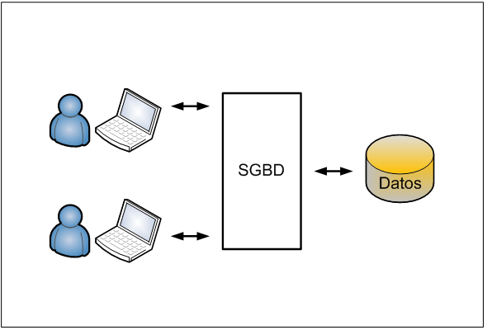
SGBD :
Un système de gestion de base de données (SGBD) est un logiciel système servant à stocker, à manipuler ou gérer, et à partager des données dans une base de données
BDD

Slide 5
Arborescence de dossiers et fichiers :
Un fichier est une suite de données structurées, portant un nom et codée sur un support de stockage.
Les fichiers sont stockés dans une structure arborescente de dossiers dont l'origine est appelé la racine.
La nature arborescente vient du fait qu'un dossier peut contenir des sous-dossiers qui eux-mêmes contiennent des sous-sous-dossiers.
Un système de fichiers est la manière dont un ensemble de dossiers et fichiers informatiques sont regroupés et rangés sur un support de stockage.

Slide 6
Architecture :
De la même manière que les arborescences des systèmes des fichiers, dans notre projet ,nous allons créer un dossier qui contiendra d'autres répertoires chaque répertoire contiendra des fichiers texte.
Le dossier global représente le conteneur des bases de données
Chaque sous-dossier représente une base de données
Chaque base de données contient des tableaux qui seront présentés ,chaque table par un fichier

Slide 7



Architecture :
AllDataBases
…
DataBase 1
DataBase 2
DataBase n
Table 1
Table 2
…

Slide 8
Architecture d’un table :
type_colonne1.nom_colonne1 | type_colonne2.nom_colonne2 |……… | type_colonne(n).nom_colonne(n)
Valeur 1| valeur 2| ……… | valeur n
Valeur 1| valeur 2| ……… | valeur n
…..
Valeur 1| valeur 2| ……… | valeur n
Nom_table.txt
Type_colonne = 1 ➔ entier
Type_colonne = 2 ➔ chaine de caractère
Type_colonne = 3 ➔ réel
Type_colonne = 4 ➔ clé primaire auto incrémental

Slide 9
Métadonnées:
sont simplement définies comme des données sur des données. Cela signifie
qu’il s’agit d’une description et d’un contexte des données. Il aide à organiser,
trouver et comprendre les données.
métadonnées définit les noms du système de base de données, les noms des tables, la taille des tables, les types de données, les valeurs et les attributs. D’autres métadonnées techniques incluent également certaines contraintes telles que la clé étrangère, la clé primaire et les index.
Notes:
Exemple :
Chaque fois que vous prenez une photo avec les appareils photo d’aujourd’hui, un tas de métadonnées sont rassemblées et enregistrées avec. Tel que
Nom de fichier,
Taille du fichier,
Date et l’heure,
Paramètres de l’appareil photo, etc.

Slide 10
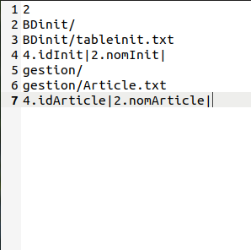
Fichier «MetaData.txt»
Le fichier MetaData.txt est utilisé pour stocker l’architecture de notre SGBD, comme le nombre de base de données et leurs nom ,les tables et leurs noms et colonnes.
Noms de table dans
la DB
Nombre des bases de donnes
La Structure de la table
Nom de base de donnée

Slide 11
CRUD
Le terme CRUD est étroitement lié avec la gestion des données numériques. Plus précisément, CRUD est un acronyme des noms des quatre opérations de base de la gestion de la persistance des données et applications :
CREATE(créer)
READ ou Retrieve (lire)
UPDATE (mettre à jour)
DELETE (supprimer)
Notes:
Plus simplement, le terme CRUD résume les fonctions qu’un utilisateur a besoin d’utiliser pour créer et gérer des données.

Slide 12
CRUD
Pour introduire le manifeste CRUD dans notre projet. Nous avons essayé de mettre en œuvre des fonctions qui représentent des commandes usuelles qu’un utilisateur a besoin d’utiliser pour créer et gérer des données. telles que INSERT, SELECT, UPDATE , DELETE, et des fonctions qui faciliteront l'utilisation de notre SGBD comme HELP, END, QUIT

Slide 13
Gestion des requêtes
Pour formuler une requête, On exécute une commande sous la forme:
COMMAND.PARAMETER

Slide 14
Gestion des requêtes
COMMANDE | PARAMETER
INSERT | COL , LINE
DELETE | TABLE, LINE, ALL
UPDATE | ALL
SELECT | *, TABLE
END
HELP

Slide 15
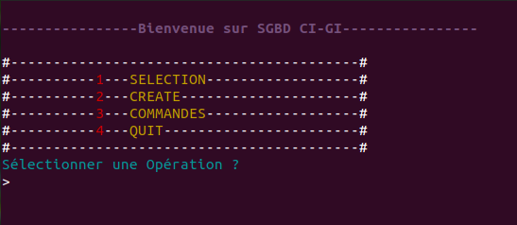
Interface main
1
Permet de sélectionner une BD
ou une table
3
Permet d’ interpréter les commandes (CRUD)
2
Permet de créer un nouveau
BD ou une nouvelle
table dans une DB ,
4
Permet de quitter le logiciel
Notes:
Au lancement, SGBD fournit à l’utilisateur des fonctions pour manipuler ses données sous la forme d’une liste contenant des indicateurs.

Slide 16
Réalisation
Notes:
Au lancement, BMS fournit à l’utilisateur des fonctions pour manipuler ses données sous la forme d’une liste contenant des indicateurs.

